Slide 1
Категорії (типи) особливих освітніх потреб(труднощів). Рівні підтримки.
Підготувала:
Трухан Альона Григорівна

Slide 2
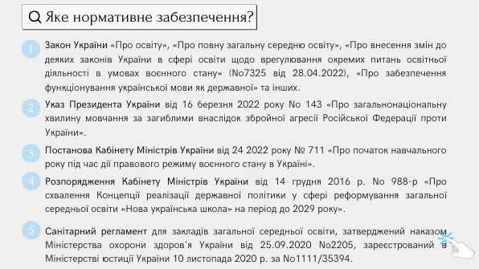

Slide 3
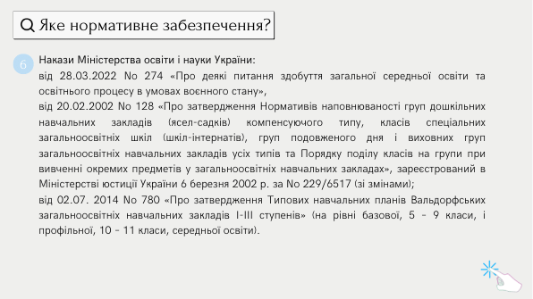

Slide 4
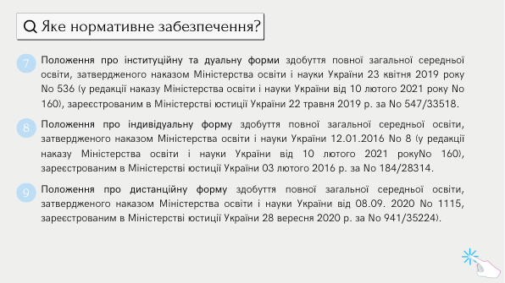

Slide 5
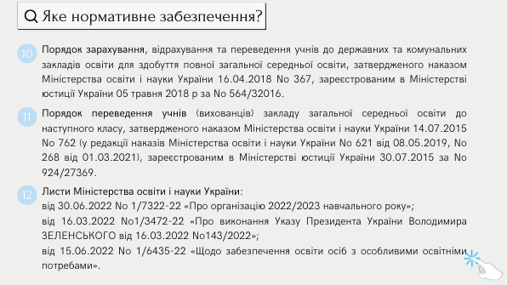

Slide 6
Завдання інклюзивно-ресурсного центру
1) проведення комплексної оцінки, у тому числі повторної, та здійснення системного кваліфікованого супроводу осіб у разі встановлення у них особливих освітніх потреб;
2) надання рекомендацій закладам освіти щодо розроблення індивідуальної програми розвитку особи;
3) консультування батьків, інших законних представників особи з особливими освітніми потребами щодо особливостей її розвитку;
4) забезпечення участі педагогічних працівників інклюзивно-ресурсного центру:
у діяльності команди психолого-педагогічного супроводу особи з особливими освітніми потребами;
у семінарах, тренінгах, майстер-класах для підвищення кваліфікації педагогічних працівників, обміну досвідом тощо;

Slide 7
5) залучення (у разі потреби) педагогічних працівників інклюзивно-ресурсного центру під час засідань психолого-педагогічного консиліуму у спеціальних закладах загальної середньої освіти;
6) надання психолого-педагогічних, корекційно-розвиткових та інших послуг дітям з особливими освітніми потребами:
дітям раннього та дошкільного віку, які не відвідують заклади дошкільної освіти;
дітям, які здобувають освіту у формі педагогічного патронажу;
7) визначення потреби в асистенті учня та/або супроводі дитини з особливими освітніми потребами в інклюзивному класі (групі);
8) визначення рівня підтримки особи з особливими освітніми потребами в закладі освіти;
9) надання консультативної, психологічної допомоги батькам, іншим законним представникам осіб з особливими освітніми потребами у формуванні позитивної мотивації щодо розвитку таких дітей та підвищення обізнаності щодо організації їх навчання і виховання;

Slide 8
За результатами комплексної оцінки:
визначаються наявність чи відсутність у особи особливих освітніх потреб та у разі їх наявності зазначається категорія (категорії) (тип (типи) її особливих освітніх потреб (труднощів)
визначаються напрями, рівень та обсяг підтримки особи з особливими освітніми потребами в освітньому процесі, у тому числі обсяг психолого-педагогічних та корекційно-розвиткових послуг, які надаються особам з особливими освітніми потребами в закладах освіти (для особи з інвалідністю - з урахуванням індивідуальної програми реабілітації);

Slide 9
надаються рекомендації щодо складення, виконання, коригування індивідуальної програми розвитку в частині надання психолого-педагогічних та корекційно-розвиткових послуг, змісту, форм та методів навчання відповідно до потенційних можливостей особи, створення належних умов для навчання залежно від порушення розвитку осіб з особливими освітніми потребами (доступність приміщень, особливості облаштування робочого місця, використання технічних засобів тощо).

Slide 10
У разі встановлення фахівцями інклюзивно-ресурсного центру наявності у особи особливих освітніх потреб висновок про комплексну оцінку є підставою для складення для неї індивідуальної програми розвитку та надання їй психолого-педагогічних та корекційно-розвиткових послуг.

Slide 11
Категорії (типи) особливих освітніх потреб (труднощів)
Функціональні (сенсорні, моторні, мовленнєві)
Фізичні
Навчальні
Соціоадаптаційні/соціокультурні
Інтелектуальні

Slide 12
Інтелектуальні труднощі
Можуть полягати в обмеженні функціонування:
різного ступеня прояву передумов інтелекту (пам’яті, уваги, мислення, мовлення, вольових процесів, мотивації тощо);
власне інтелекту (здатності до узагальнення, абстрагування, міркування, продукування думки, судження, здатності робити висновки);
інвентарю інтелекту (набути знань, умінь, навичок).

Slide 13
Функціональні (сенсорні, моторні, мовленнєві) труднощі
Можуть полягати в обмеженні життєдіяльності різного ступеня прояву:
слухової функції
зорової функції
опорно-рухової (кістково-м’язової) функції
мовленнєвої функції.
При обмеженнях МОВЛЕННЄВОЇ функції можуть спостерігатися:
проблеми з відтворенням звуко-складової структури слова;
розбірливості мовлення;
темпу і ритму;
мелодико-інтонаційного малюнку;
характеристик голосу;
розрізнення звуків мовлення на слух;
використання словникового запасу і граматики;
перебігу читання, письма, комунікації.

Slide 14

Фізичні труднощі
Можуть полягати в обмеженні функціонування різного ступеня прояву:
органів та
кінцівок дитячого організму.

Slide 15

Навчальні труднощі
Можуть полягати в
обмеженні або своєрідності
перебігу довільних видів діяльності різного ступеня прояву (пов’язані з читанням, письмом, математикою, ін.)
Під «довільними видами діяльності» розуміються цілеспрямовані види діяльності, керування якими відбувається під контролем свідомості.

Slide 16
Соціоадаптаційні/ (особистісні, середовищні труднощі) соціокультурні (зокрема, взаємодія з представниками осередків окремих культур, отримання інформації засобами жестової мови тощо)
Можуть полягати в:
наявності бар’єрів на шляху до формування навичок:
✓ пристосування до умов соціального середовища;
✓ організації адекватної системи відносин із соціальними об’єктами;
✓ прояву рольової пластичності поведінки;
✓ інтеграції у соціальні групи;
✓ засвоєння стабільних соціальних умов;
✓ прийняття норм і цінностей нового соціального середовища;
✓ форм соціальної взаємодії.

Slide 17
Рівні підтримки - обсяг тимчасової або постійної підтримки учнів в освітньому процесі відповідно до їх особливих освітніх потреб, що надається в закладі освіти;
Рівень підтримки 1
Поодинокі незначні труднощі
Рівень підтримки 2
Труднощі легкого ступеня прояву
Рівень підтримки 3
Труднощі помірного ступеня прояву

Slide 18
Рівень підтримки 4
Труднощі тяжкого ступеня прояву
Рівень підтримки 5
Труднощі найтяжчого ступеня прояву

Slide 19
КАБІНЕТ МІНІСТРІВ УКРАЇНИ
ПОСТАНОВА від 15 вересня 2021 р. № 957
Київ
Про затвердження Порядку організації інклюзивного навчання у закладах загальної середньої освіти
Цей Порядок визначає організаційні засади інклюзивного навчання учнів з особливими освітніми потребами за інституційною (очною (денною) формою здобуття освіти у закладах загальної середньої освіти (далі - заклади освіти)
Ця постанова набирає чинності з 1 січня 2022 року.

Slide 20
РІВНІ
підтримки в освітньому процесі у закладах загальної середньої освіти
Рівні надання підтрим-ки | Критерії визначення | Умови забезпечення підтрим-ки | Фінансове забезпечення | Механізм отримання підтрим-ки в освітньому процесі | Індивідуальна освітня траєкторія, механізм її реалізації | Забезпечення допоміжними засобами для навчання | Облаштування освітнього середови ща | Проведення поточного, семестрового та річного оцінювання та/або державної підсумкової атестації

Slide 21
І РІВЕНЬ
Не створюється інклюзивний клас, створюється КППС,ІПР, увага психолога та логопеда ЗЗСО
Фінансування закупівлі обладнання не здійснюється
ІІ РІВЕНЬ
Створюється інклюзивний клас, КППС,ІПР, ІНП, асистент вчителя
Закупівля обладнання на 10%, до 2 год КРЗ на тиждень
ІІІ РІВЕНЬ
Створюється інклюзивний клас, КППС,ІПР, ІНП, асистент вчителя при потребі асистент учня
Закупівля обладнання на 20%, до 4 год КРЗ на тиждень

Slide 22
ІV РІВЕНЬ
Створюється інклюзивний клас, КППС,ІПР, ІНП, асистент вчителя , асистент учня
V РІВЕНЬ
Створюється інклюзивний клас, КППС,ІПР, ІНП, асистент вчителя , асистент учня
Закупівля обладнання на 35%, до 6 год КРЗ на тиждень
Закупівля обладнання на 35%, до 8 год КРЗ на тиждень

Slide 23

Дякую за увагу!

